Slide 1
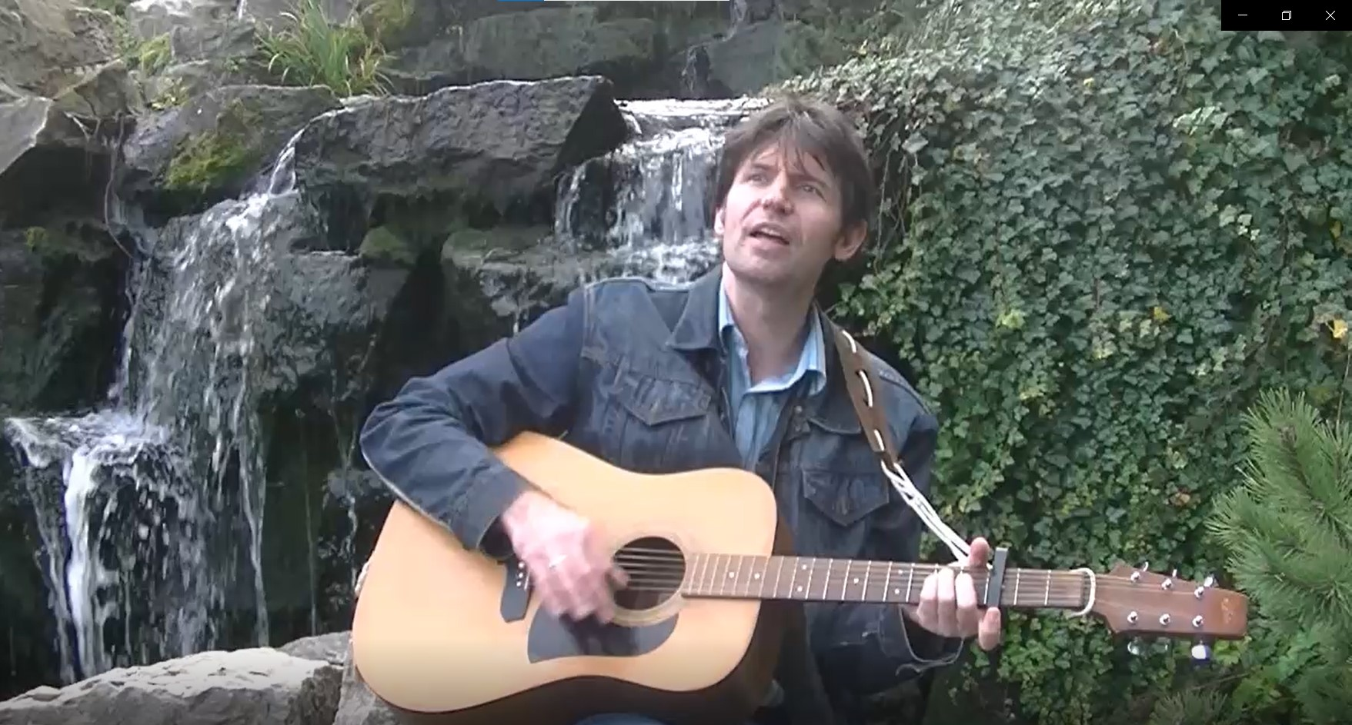
Muziek
Notes:
Introductie
Mac Donaldhuis
Jesaja 55 zingen was mooi toen onze dochter ziek was.
Allison is nu weer gezond. God zij dank !
Troost.
Een lied over God kan je helpen in je situatie. Als je het moeilijk hebt.
Lied over het nieuwe verbond…. Hierheen hier is water. Gaat over levend water.
Toen moest je opeens betalen voor water uit de put en de profeet Jesaja protesteerde daar tegen.
God voorspelt in dit gedeelte het nieuwe verbond dat breder is dan Israël. Alle volken, talen en naties mogen delen in dit verbond.

Slide 2
Index

Slide 3
“Hierheen, hier is water (Jes.55)”
Erik van der Arend

Slide 4
Notes:
Zingen van de 2 bladzijden.
Sommige bijbelteksten raken je hart. Bij mij was het luister en je zult leven.
Ik ben niet zo goed in luisteren in het algemeen. En ook naar God.
God vraagt hier luister aandacht naar mij. Door dit telkens te zingen begon ik zijn stem beter te verstaan. God praat in liedjes en melodieën tegen mij.
Nu kunnen we thuis heel Jesaja 55 zingen.
Wat zou het mooi zijn als je bijbelteksten ook in je moedertaal kunt zingen en zo onthouden.
Daarna de vraag: Welke tekst wil je zingen?
Vraag jozo de tekst voor te lezen. Laat open in welke taal, al is je voorkeur roma
1 zin vertalen, > …. Noteer vertaling fonetisch.
Bijvoorbeeld: Soske rosgeruh o love pre oda so nane moroh
uh keren parus boekie preoda so tumen na kalarel ?
Zing gregoriaans de zin.

Slide 5
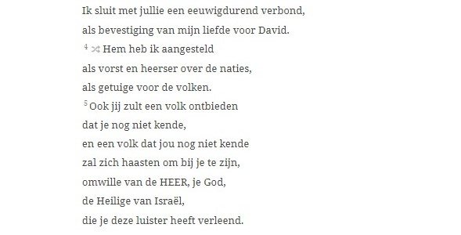
Vergelijk: Openbaring 7: 9 en 14
Notes:
Gezongen tekst uit Jesaja55 : https://www.youtube.com/watch?v=7GuWH1O4G88
Jesaja 55 verwijst naar het eeuwigdurend verbond (van het Lam) voor alle naties en volken.
Openbaring 7:9 en 14
“Hierna zag ik en zie, een grote menigte, die niemand tellen kon, uit alle naties, stammen, volken en talen, stond voor de troon en voor het Lam, bekleed met witte gewaden en palmtakken in hun hand”
“Dezen zijn het die uit de grote verdrukking komen; en zij hebben hun gewaden gewassen en ze hebben hun gewaden wit gemaakt in het bloed van het Lam”

Slide 6
“Roller Coaster”
Danny Vera

Slide 7
Here we go
On this rollercoaster life we know
With those crazy highs and real deep lows
I really don't know why

Slide 8
And I will go
To the farthest place on earth I know
I can travel all the road, you see
'Cause I know you're there with me

Slide 9
You don't have to slow me down
Cause I will always be around
I will find my way back home
Where magnolia grows,
Where magnolia grows

Slide 10
If I see
There such a difference 'tween you and me
There’s a chance we see our struggles are real
and we accept the way we feel

Slide 11
I will have to slow me down
Be sure I'm always be around
You will find a way to grow
And the world will know, the world will know

Slide 12
Here we go
On this rollercoaster life we know
With those crazy highs and real deep lows
I really don't know why

Slide 13
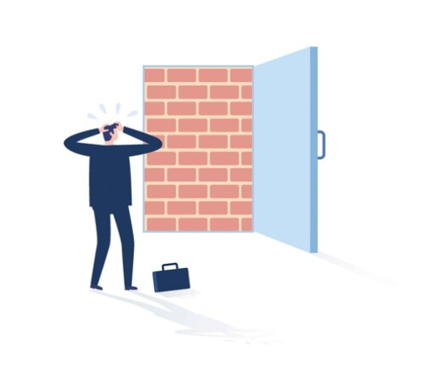
“Blokkade”
“Als het niet lukt, blijf ik rustig. Ik probeer het op een andere manier, of vraag hulp“
Erik van der Arend
Notes:
Bron: https://nl.freepik.com/premium-vector/bakstenen-muur-die-de-bureauwerking-blokkeren-zakenman-die-zich-somber-bevinden-tegenspoed-obstakel-gevangen-geen-uitweg_4328285.htm

Slide 14
Wat er gebeurt
Dat mag er niet zijn
Wat er gebeurt
Dat mag er niet zijn
Met ogen dicht
Sta ik voor de muur (en ik wil het niet weten)
Dat mag er niet zijn

Slide 15
Met mijn ogen dicht
Sta ik voor de muur
En ik wil ‘t niet weten
Met mijn ogen dicht
Sta ik voor de muur
En het mag er niet zijn
‘k Ben geblokkeerd.
(ben geblokkeerd, ben geblokkeerd)

Slide 16
“Naar de situatie“
Notes:
Bron: https://nl.freepik.com/premium-vector/bakstenen-muur-die-de-bureauwerking-blokkeren-zakenman-die-zich-somber-bevinden-tegenspoed-obstakel-gevangen-geen-uitweg_4328285.htm

Slide 17
Wat er gebeurt
Ik kijk het… aan
Wat er gebeurt
Ik ga het… aan

Slide 18
‘k Sla m’n ogen op
Draai me .. toe naar m’n situatie
‘k Sla m’n ogen op
…….. Met de moed van m’n zijn

Slide 19
Wat er gebeurt
Ik kijk het… aan
Wat er gebeurt
Ik ga het… aan

Slide 20
Ik sla mijn ogen op
in vertrouwen op m’n maker
Ik sla mijn ogen op
…. Hij wil in mij zijn

Slide 21
Ik sla mijn ogen op
in vertrouwen op m’n maker
Ik sla mijn ogen op
…. Bij God wil ik zijn

Slide 22
“Shine”
AWP

Slide 23
The troubles in your life,
you can't take them anymore.
Mountains, walls are rising.
Is this you're doing it for?
When your heart is bleeding
and you don't know what to do.
Listen to this rocksong.
This song is made for you.

Slide 24
But the sun will always shine
But the sun will always shine
But the sun will always shine
But the sun will always shine

Slide 25
Questions, doubts, a lot of shit.
Your life is full of it
Even then there comes a time.
You will remember this line.
Battles, wars are passing by.
You see them every day.
When you're watching your TV.
Is this what's meant to be?

Slide 26
But the sun will always shine
But the sun will always shine
But the sun will always shine
But the sun will always shine

Slide 27
“Even niet zo goed”
Matthijn Buwalda

Slide 28
Er kunnen dagen, weken zijn
En soms nog langer ook
Dat ik bedrukt ben, droevig haast
Maar er is niet echt iets loos
Niet gelukkig, niet kapot
Gewoon meer dal dan top
Ik ken het nu, weet hoe het werkt
En ik krabbel wel weer op

Slide 29
En 't hoeft niet altijd goed te gaan
Wie heeft dat dan bedacht?
Ik kan ook niet jaloers meer zijn
Op wie er altijd lacht
Ik ken geluk en somberheid
Ze maken wie ik ben
Voor allеbei is er een tijd
'k Ben еr al aan gewend

Slide 30
Soms gaat het even niet zo goed en da's oké
Soms gaat het even niet zo goed en da's oké
Er is geen grote crisis,
geen levensgroot probleem
Gewoon even niet zo goed, en da's oké

Slide 31
Je hoeft me niet te redden hoor
Het is geen groot verdriet
Melancholie is mij niet vreemd
Soms is het zelfs een vriend
Je leert 'm kennen met de tijd
Niet leuk, maar soms wel goed
Dan zijn de dagen donkergrijs
Simpelweg omdat het moet

Slide 32
Soms gaat het even niet zo goed en da's oké
Soms gaat het even niet zo goed en da's oké
Er is geen grote crisis,
geen levensgroot probleem
Gewoon even niet zo goed, en da's oké

Slide 33
[Bridge]
Dat ik m'n leven blij zou zijn
Ik heb er wel van gedroomd
Maar ik ken niemand die dat kan
En geen God die dat beloofd

Slide 34
Soms gaat het even niet zo goed en da's oké
Soms gaat het even niet zo goed en da's oké
Er is geen grote crisis,
geen levensgroot probleem
Gewoon even niet zo goed, en da's oké

Slide 35
“Zo wil ik leven”
Matthijn Buwalda

Slide 36
Het lijkt soms of de wereld Met plakband aan mekaar hangt Wat nu nog niet instort Kan het morgen begeven

Slide 37
Er is woede en weerzin Er zijn tranen en onmacht Kijk de vlammen slaan over Op ons samenleven

Slide 38
En ik weet niet, nee ik weet niet ′k Weet niet zeker hoe Hoe het beter, hoe het beter Hoe het beter moet

Slide 39
Maar misschien kunnen we eens doen Alsof de liefde al gewonnen heeft Je wint als je vertrouwen geeft
Zo wil ik leven

Slide 40
Alsof er kracht zit in wat kwetsbaar is En vriendelijk zijn z'n doel niet mist
Zo wil ik leven Wie weet is het al waar

Slide 41
De wereld zit vol knopjes Die allemaal niet werken Maar ze laten ons denken Controle te hebben

Slide 42
Over ziekte en gezondheid Over leven en sterven Maar het lukt ons niet eens Onze onmacht te temmen

Slide 43
En ik weet niet, nee ik weet niet ′k Weet niet zeker hoe Hoe het beter, hoe het beter Hoe het beter moet

Slide 44
Maar misschien kunnen we eens doen Alsof de liefde al gewonnen heeft Je wint als je vertrouwen geeft
Zo wil ik leven

Slide 45
Alsof er kracht zit in wat kwetsbaar is En vriendelijk zijn z'n doel niet mist
Zo wil ik leven Wie weet is het al waar

Slide 46
Alsof er kracht zit in wat kwetsbaar is En vriendelijk zijn z'n doel niet mist
Zo wil ik leven

Slide 47
Alsof de nieuwe tijd Vandaag begint Zijn we allemaal huidskleuren blind En maakt het niet meer uit van wie je houdt

Slide 48
Hebben we liever te veel lief gehad Dan te veel aan ons gelijk gedacht Is genade altijd sterker dan de fout Altijd sterker dan de fout

Slide 49
En ik weet niet, nee ik weet niet ′k Weet niet zeker hoe Hoe het beter, hoe het beter Hoe het beter moet

Slide 50
Maar misschien kunnen we eens doen Alsof de liefde al gewonnen heeft Je wint als je vertrouwen geeft
Zo wil ik leven

Slide 51
Alsof er kracht zit in wat kwetsbaar is En vriendelijk zijn z'n doel niet mist
Zo wil ik leven Wie weet is het al waar

Slide 52
Alsof er kracht zit in wat kwetsbaar is En vriendelijk zijn z'n doel niet mist
Zo wil ik leven Wie weet is het al waar

Slide 53
“Zie je mij nog wel zitten?”
Erik van der Arend
Notes:
D G
Ziet U mij nog wel zitten?
A D
Ziet U mij nog altijd staan?
D G
Ik weet het nu niet meer,
A D
wat doet dat me zeer!
Ziet U mij nog wel zitten?
Ziet U mij nog altijd staan?
Ik weet het nu niet meer,
wat doet dat me zeer,
mijn Heer.

Slide 54
Zie je mij nog wel zitten?
Zie je mij nog altijd staan?
Ik weet het nu niet meer,
wat doet dat me zeer!

Slide 55
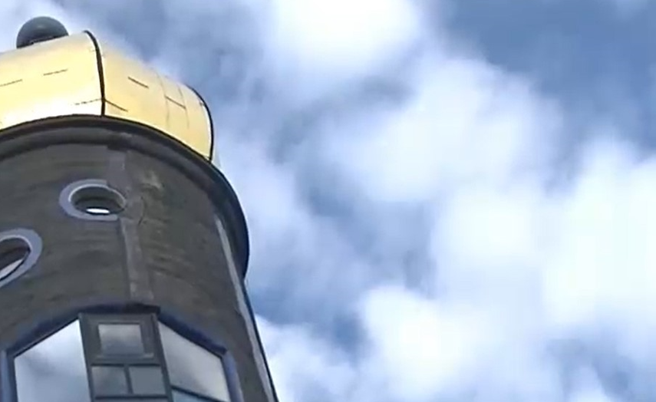
“Zie je mij nog wel zitten?”
Erik van der Arend
Notes:
[INTRO] 2x
[REF]
D G
Ziet U mij nog wel zitten?
A D
Ziet U mij nog altijd staan?
D G
Ik weet het nu niet meer,
A D
wat doet dat me zeer!
Ziet U mij nog wel zitten?
Ziet U mij nog altijd staan?
Ik weet het nu niet meer,
wat doet dat me zeer,
mijn Heer.
D A G
Ik kom niet los van U, (lieve Heer van mij,)
ja, 'k geloof in U, (want U bént de Enige Echte,)
Schepper van 't heelal, (goede God van 't al,)
Ja, U houdt van ons, met al Uw kracht
G A
en alle macht.
[REF]
Ziet U mij nog wel zitten?
Ziet U mij nog altijd staan?
Ik weet het nu niet meer,
wat doet dat me zeer!
Ziet U mij nog wel zitten?
Ziet U mij nog altijd staan?
Ik weet het nu niet meer,
wat doet dat me zeer,
G G G G A
mijn Heer.
D A G
De wind waait waar Hij wil, (lieve Heer van mij)
't is niet weg, 't is niet stil. (want uw Heilige Geest..)
Keert weer altijd terug, waar Hij was, (ik ben er vol van ..)
roep 'm nu, vliegensvlug.
G G G G A
Doof de Geest niet uit,
[CLIMAX]
D A
maar luister-dán-toch, naar Zijn geluid.
G A D
Je hoeft niet bang te zijn, zolang je leeft...
Hij is er ook voor jou,
Ó o o, Hij is er ook voor jou!
Blijft je altijd trouw,
in Zijn hemels...blauw.
Voor eeuwig en altijd,
voor eeuwig en altijd...
Voor eeuwig en altijd,
voor eeuwig en altijd...
Voor eeuwig en altijd,
voor eeuwig en altijd...
[OUTTRO]

Slide 56
Ziet U mij nog wel zitten?
Ziet U mij nog altijd staan?
Ik weet het nu niet meer,
wat doet dat me zeer!

Slide 57
Ziet U mij nog wel zitten?
Ziet U mij nog altijd staan?
Ik weet het nu niet meer,
wat doet dat me zeer,
mijn Heer.

Slide 58
Ik kom niet los van U, (lieve Heer van mij)
ja, 'k geloof in U, (want U bént de Enige Echte)
Schepper van 't heelal, (goede God van 't al)
Ja, U houdt van ons, met al Uw kracht
en alle macht.

Slide 59
Ziet U mij nog wel zitten?
Ziet U mij nog altijd staan?
Ik weet het nu niet meer,
wat doet dat me zeer!

Slide 60
Ziet U mij nog wel zitten?
Ziet U mij nog altijd staan?
Ik weet het nu niet meer,
wat doet dat me zeer,
mijn Heer.

Slide 61
De wind waait waar Hij wil,
(lieve Heer van mij)
't is niet weg, 't is niet stil.
(want uw Heilige Geest)
Keert weer altijd terug, waar Hij was.
(ik ben er vol van)
Roep 'm nu, vliegensvlug.
Doof de Geest niet uit,

Slide 62
maar luister-dán-toch, naar Zijn geluid.
Je hoeft niet bang te zijn, zolang je leeft...
Hij is er ook voor jou,
Ó o o, Hij is er ook voor jou!

Slide 63
Blijft je altijd trouw,
in Zijn hemels...blauw.
Voor eeuwig en altijd,
voor eeuwig en altijd...

